Slide 1
Valné zhromaždenie
Snack for you, JA FIRMA

Slide 2
Program valného zhromaždenia:
Otvorenie
Schválenie programu valného zhromaždenia
Návrh a voľba orgánov valného zhromaždenia
Výročná sprava
Správa dozornej rady
Diskusia a schválenie
Záver

Slide 3
Výročná správa

Slide 4
Naše dosiahnuté ciele JA Firmy Snack For You sú:
získali sme nove skúsenosti
uspokojili sme potreby svojich zákazníkov
dosiahli sme kladný výsledok hospodárenia
vyplatili sme menovitú hodnotu akcií a dividendy akcionárom

Slide 5
SWOT analýza
Silné stránky:
prispôsobivosť, príjemný zamestnanci, nízke náklady
Slabé stránky:
nedostatok času, neskúsenosť, výkonnosť
Ohrozenia:
konkurencia
Príležitosti:
kultúrne podujatia v škole

Slide 6
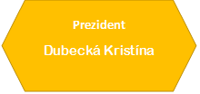

Slide 7
Financie

Slide 8
spravovalo všetky finančné prostriedky
zhromažďovalo a vyhodnocovalo informácie o zisku, prípadne o stratách spoločnosti
Staralo sa o papierovú podobu finančných záznamov
(vypisovanie príjmových a výdavkových pokladničných dokladov)
viedlo záznamy, ktoré sme využívali na tvorbu výkazov

Slide 9
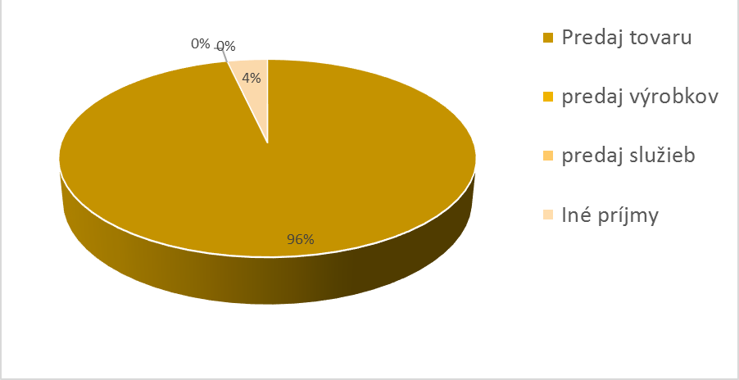
Príjmy
SPOLU - 553,30€

Slide 10
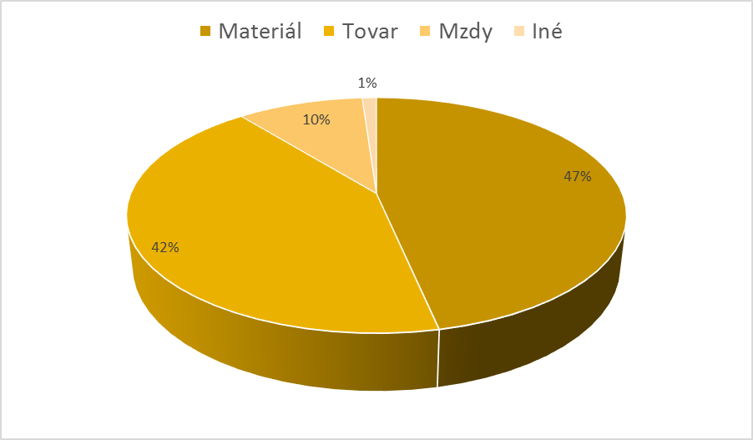
Výdavky
SPOLU - 498,10€

Slide 11
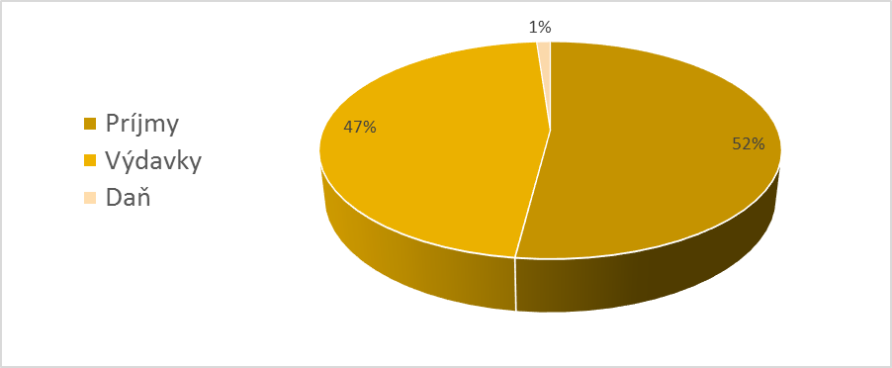
Výsledok hospodárenia
ČISTÝ ZISK - 43,06€

Slide 12
Rozdelenie zisku
Dividendy | 30
Škola | 13,06
Akcionár dostane :
3€ + dividendy $=3,30€$
Dividendy 3$÷100=0,30€$

Slide 13
Ľudské zdroje

Slide 14
Úlohy:
Riešenie konflikto a zabezpečovanie efektívneho fungovania personálu firmy
Starostlivosť o súdržnosť a dobré vzťahy medzi predávajúcim a kupujúcim
Riešenie problémov a snaha dosiahnuť ich ciele
Vytváranie plánov miezd pre 15(13) členov Ja Firmy
Informácie o mzdách a záznamoch o akcionároch

Slide 15
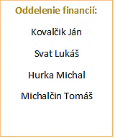
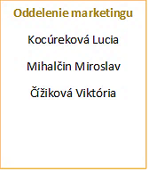
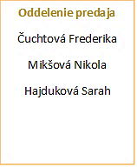
Zamestnanci

Slide 16
Týždenný rozpis služieb
Deň | Meno a trieda
Pondelok | Sanitárny deň
Utorok | Sarah Hajduková, III.D Sára Stašková, III.D Patrícia Adamčíková, III.D
Streda | Kristína Dubecká, III.A Ján Kovalčík, III.A Lukáš Svat, III.A
Štvrtok | Michal Gazdík, III.D Michal Sepeši, III.D Lucia Kocúreková, III.A
Piatok | Frederika Čuchtová, III.A Tomáš Michalčin, II.A Miroslav Mihalčin, II.A Michal Hurka, II.A

Slide 17
Mzdový systém a plán odmeňovania
Prezident 2€ za obdobie
Viceprezident pre ľudské zdroje 2€ za obdobie
Viceprezident pre marketing 2€ za obdobie
Viceprezident pre financie 2€ za obdobie
Viceprezident pre výrobu 2€ za obdobie
Ostatní pracovníci 0,30€ za hodinu

Slide 18
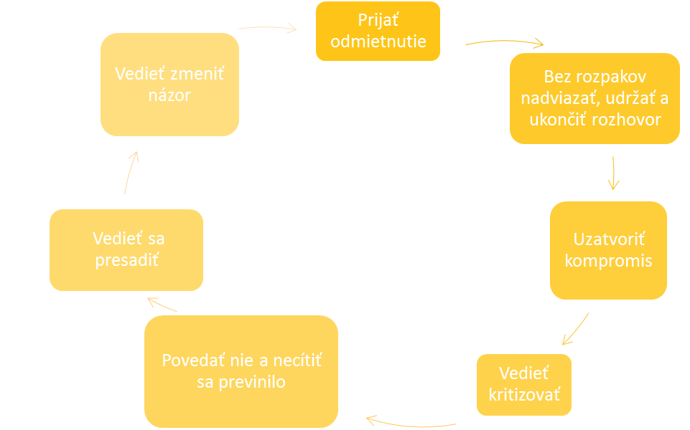
Dôležitosť asertivity

Slide 19
Predaj

Slide 20
Úlohy:
zabezpečujeme dôveryhodných dodávateľov za prijateľné ceny
hodnotíme náklady, dostupnosť a kvalitu dodávok materiálu
odporúčame množstvo tovaru, ktorý treba nakúpiť
priebežne kontrolujeme spotrebu materiálu
ak je to potrebné, objednávame ďalší materiál
kontrolujeme dodávky
riešime úplnosť dodávky a možné poškodenie
staráme sa o bezpečné pracovné podmienky
prispievame k úspešnému vedeniu JA Firmy
riešime problémy predaja

Slide 21
cieľová skupina - učitelia a študenti školy.
zabezpečujeme občerstvenie formou bufetu
budeme ponúkať produkty, ktoré najlepšie obstanú v prieskume trhu
napr. sladkosti, pečivo, nápoje, ovocie a smoothie nápoje

Slide 22
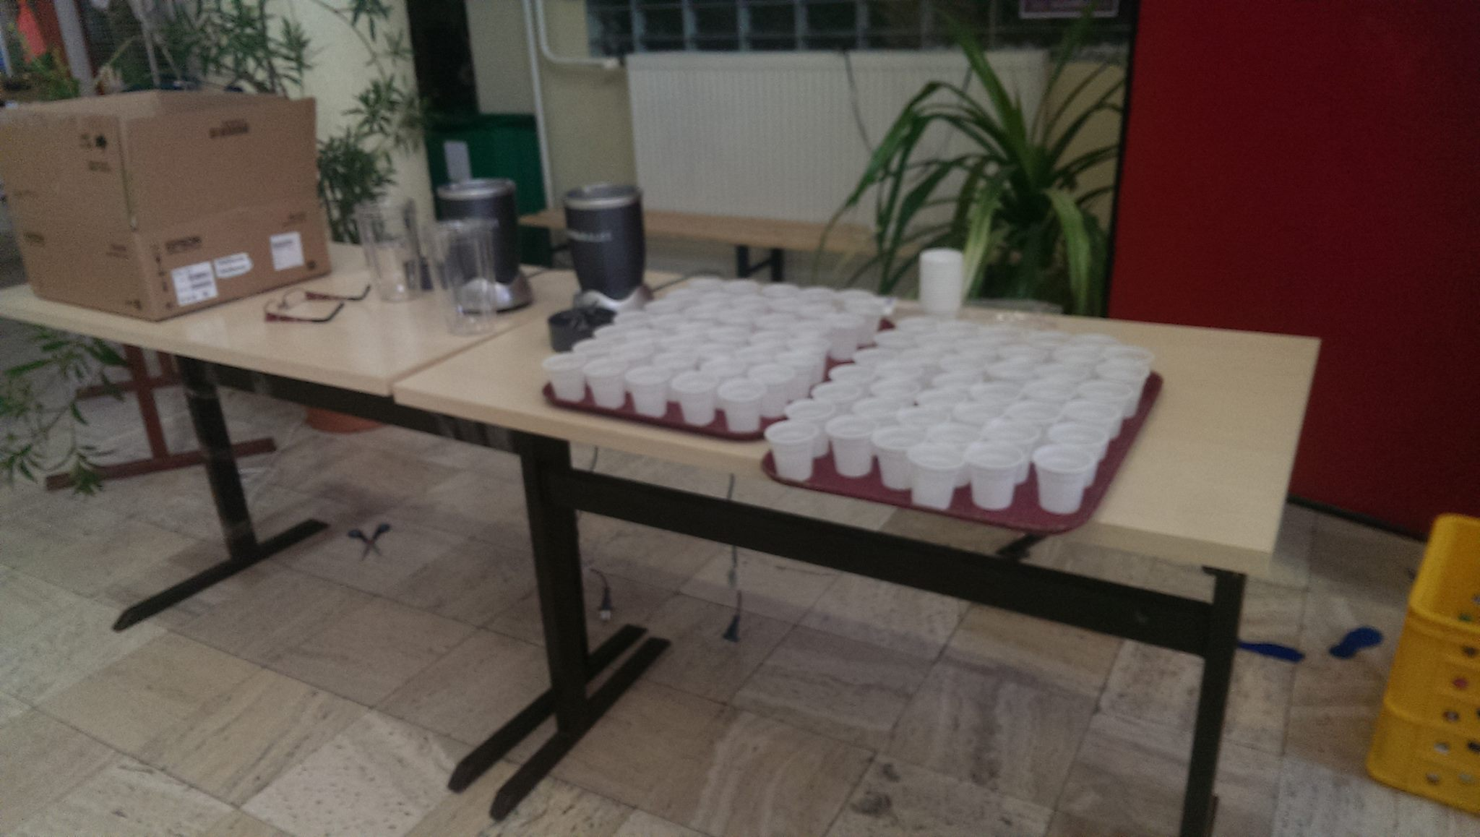
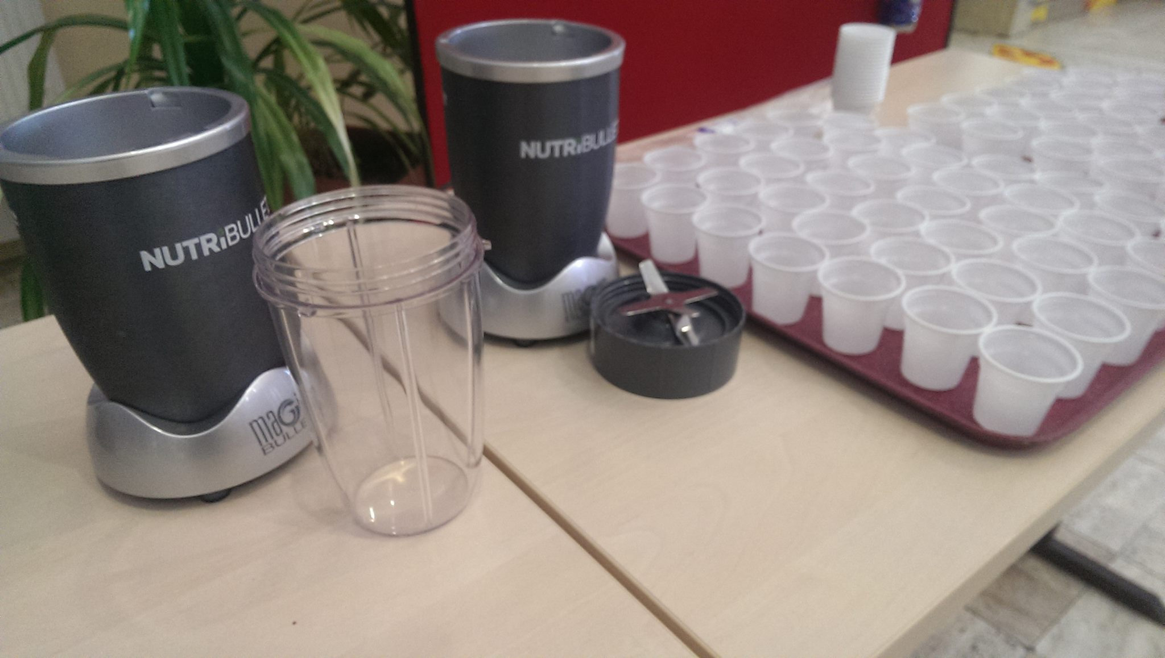
Ochutnávka smoothie

Slide 23
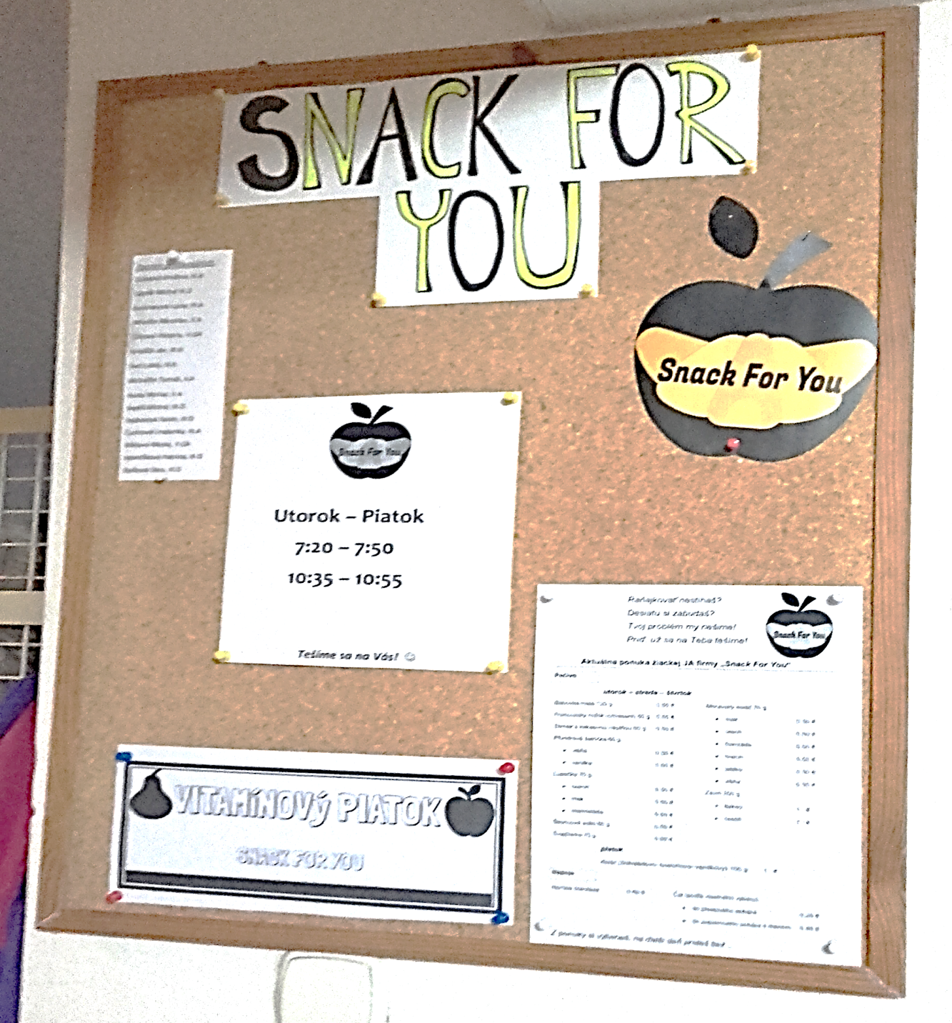
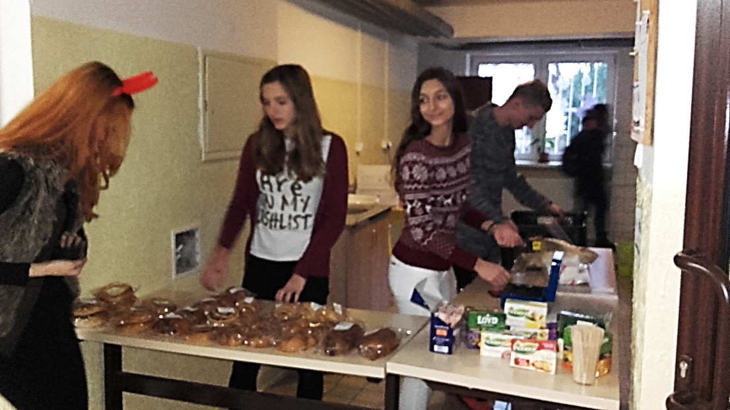
BUFET

Slide 24
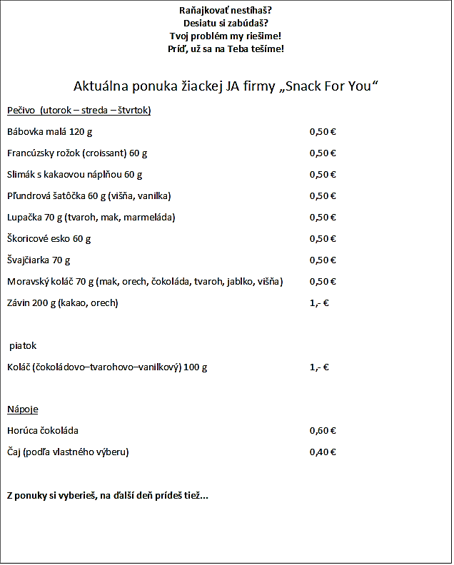
PONUKA

Slide 25
Marketing

Slide 26
propagácia našu firmu v priestoroch školy
používali sme letáčiky rôznych formátov a školský rozhlas
oboznamovali ľudí s našimi akciami
na sociálnych sieťach sme mali vytvorené účty

Slide 27
BUDÚCNOSŤ

Slide 28
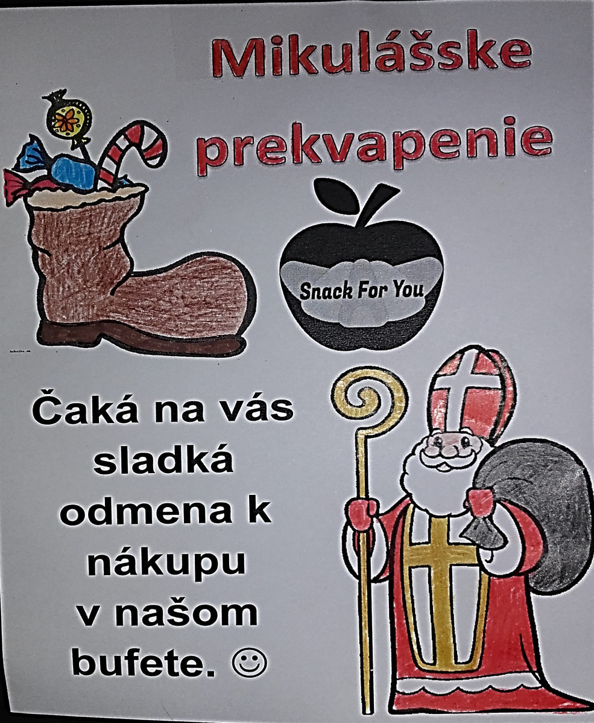
UDALOSTI
Vitamínový piatok
6. december

Slide 29
Správa dozornej rady

